Slide 1

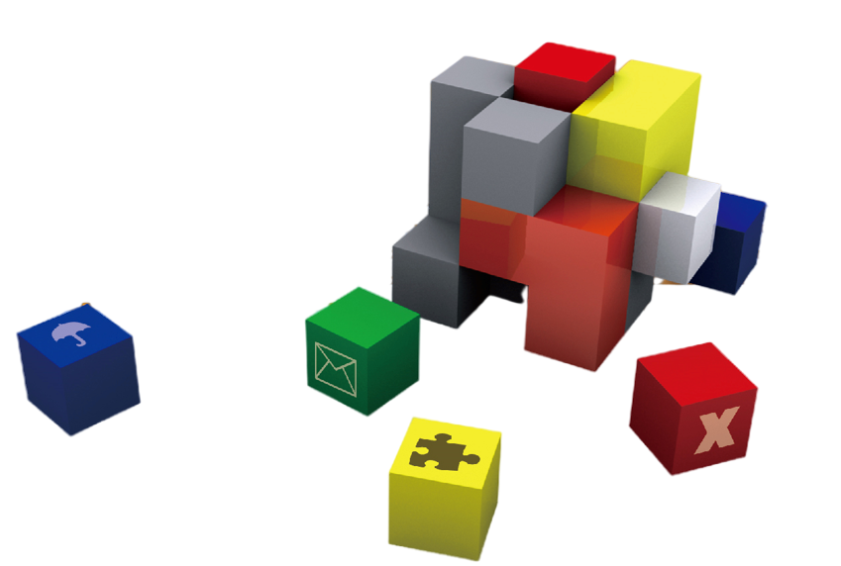
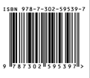
数据结构教程
第6版微课视频题库版
武汉大学 李春葆 主编
课程思政的理解
定价：65.00元

Slide 2

课程思政的理解
科学方法—归纳法和演绎法
知识点：基于归纳的递归算法设计
归纳法：指的是从许多个别事例中获得一个较具概括性的规则。这种方法主要是从收集到的既有资料，加以抽丝剥茧地分析，最后得以做出一个概括性的结论。
演绎法：与归纳法相反，是从既有的普遍性结论或一般性事理，推导出个别性结论的一种方法。由较大范围，逐步缩小到所需的特定范围。

Slide 3


课程思政的理解
科学方法—归纳法和演绎法
归纳法与演绎法的区别
归纳是从认识个别的、特殊的事物推出一般的原理和普遍的事物；而演绎则由一般（或普遍）到个别。演绎法和归纳法在认识发展过程方面，方向是正好相反的。
归纳（指不完全归纳）是一种或然性的推理；而演绎则是一种必然性推理，其结论的正确性取决于前提是否正确，以及推理形式是否符合逻辑规则。

Slide 4

课程思政的理解
科学方法—归纳法和演绎法
辩证关系：归纳推理离不开演绎推理
为了提高归纳推理的可靠程度，需要运用已有的理论知识，对归纳推理的个别性前提进行分析，把握其中的因果性，必然性，这就要用到演绎推理。
归纳推理依靠演绎推理来验证自己的结论。

Slide 5
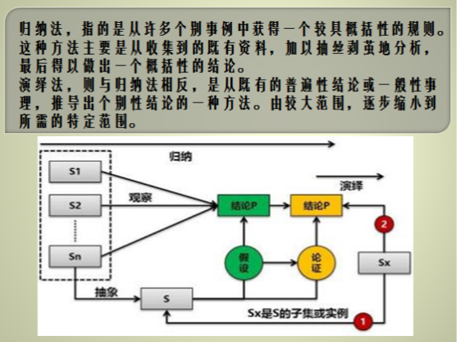
课程思政的理解
科学方法—归纳法和演绎法
解决问题的思维方式
观察
归纳
抽象
演绎

Slide 6
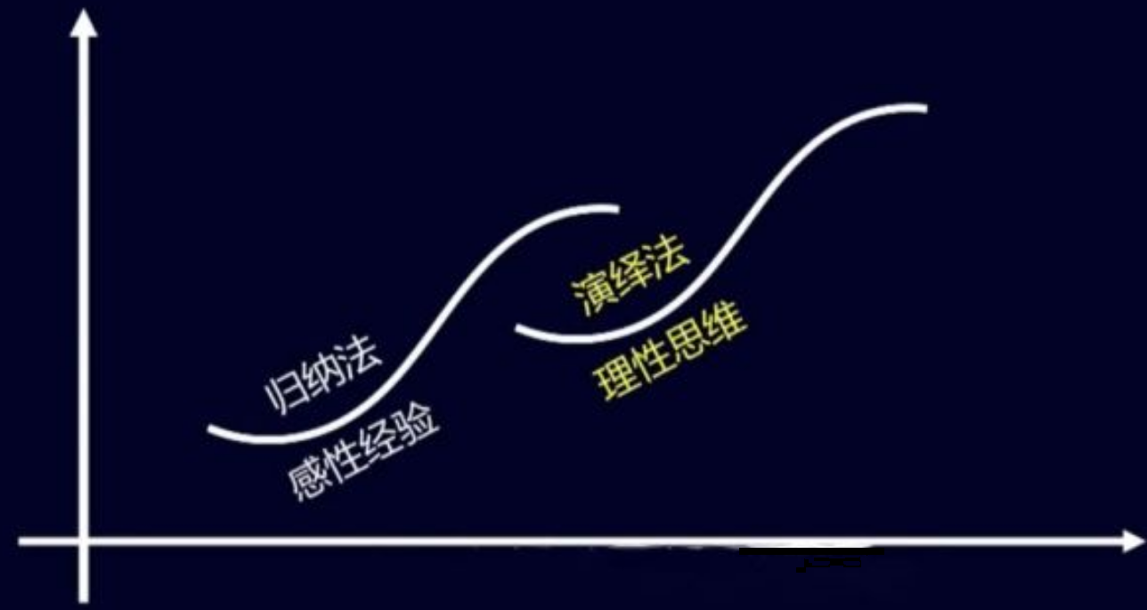
课程思政的理解
科学方法—归纳法和演绎法
运用归纳和演绎法高效学习
学习方法
能力
解决问题的是能力
所以能力比知识本身更重要

Slide 7

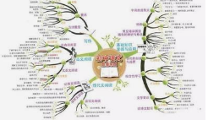

课程思政的理解
科学方法—归纳法和演绎法
获得能力的途径
能力
归纳
和总结
演绎
和验证
形成
方法
仅仅学习是
不够的
因为学习的是
碎片化知识
知识结构
（知识体系）
个性化
解决问题的方法
上机 和 实验
也是独立解决问题的思维方式

Slide 8
课程思政的理解
科学方法—归纳法和演绎法
教育的目的
曾任耶鲁大学校长20年之久的理查德·莱文曾说过
“真正的教育不传授任何知识和技能，却能令人胜任任何学科和职业，这才是真正的教育。”
“如果一个学生从耶鲁大学毕业后，居然拥有了某种很专业的知识和技能，这是耶鲁教育最大的失败。”
华莱士：学会思考、选择，拥有信念、自由，这是教育的目的，也是获得幸福的终极能力！

Slide 9

工匠精神-专注干好一件事
本课件版权归清华大学出版社所有，仅提供教师教学使用，其他用途一律视为侵权

Slide 10

本课件版权归清华大学出版社所有，仅提供教师教学使用，其他用途一律视为侵权

